Slide 1
Exercices MySQL - Python
Classe 1 SQL
Emilien Fritschy
2022-2023

Slide 2
Projet
Créer une application en Python permettant aux organisateurs du tournoi d’interagir avec la base de données
L’applications doit permettre de:
Gérer les différentes entités avec des CRUDs
Afficher le calendrier des matchs par équipe.

Slide 3
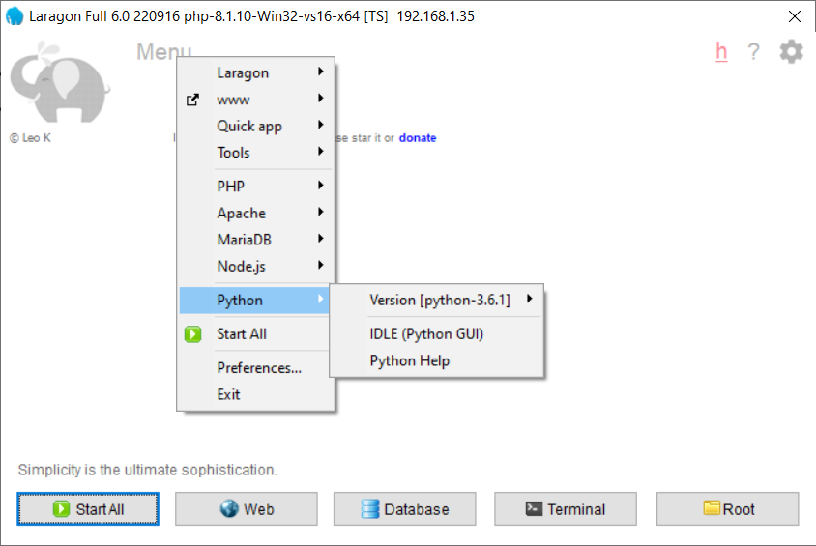
Configuration
Dans Laragon, assure-toi d’avoir Python 3.6 installé.
Si ce n’est pas le cas, va dans « Menu -> Tools -> Quick Add » et choisis « python-3.6 »

Slide 4
Installation des libraries
Dans le terminal, lance les commandes suivantes
pip install mysql-connector-python==8.0.29
pip install tabulate
mysql-connector-python permet de se connecter à la base de données.
Documentation: https://dev.mysql.com/doc/connector-python/en/
tabulate permet d’afficher des données tabulaires dans la ligne de commande.
Documentation: https://pypi.org/project/tabulate/

Slide 5
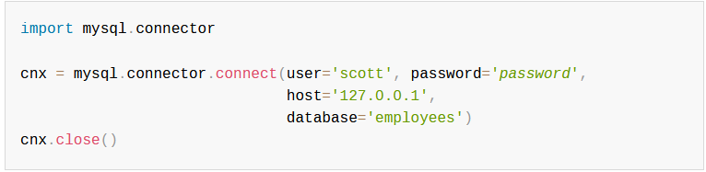
Connexion à la base de données
Doc: https://dev.mysql.com/doc/connector-python/en/connector-python-example-connecting.html

Slide 6
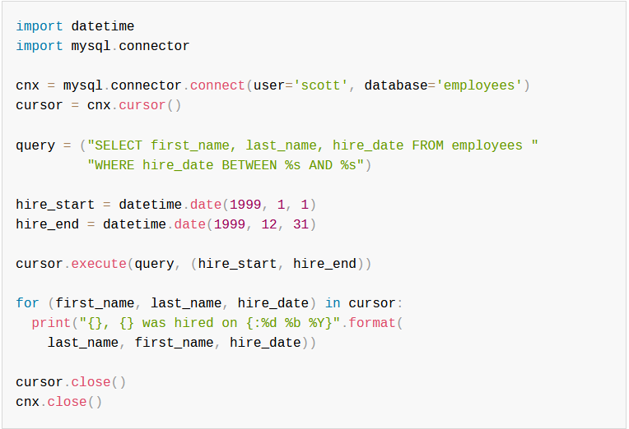
Requêtes SELECT
Doc: https://dev.mysql.com/doc/connector-python/en/connector-python-example-cursor-select.html

Slide 7
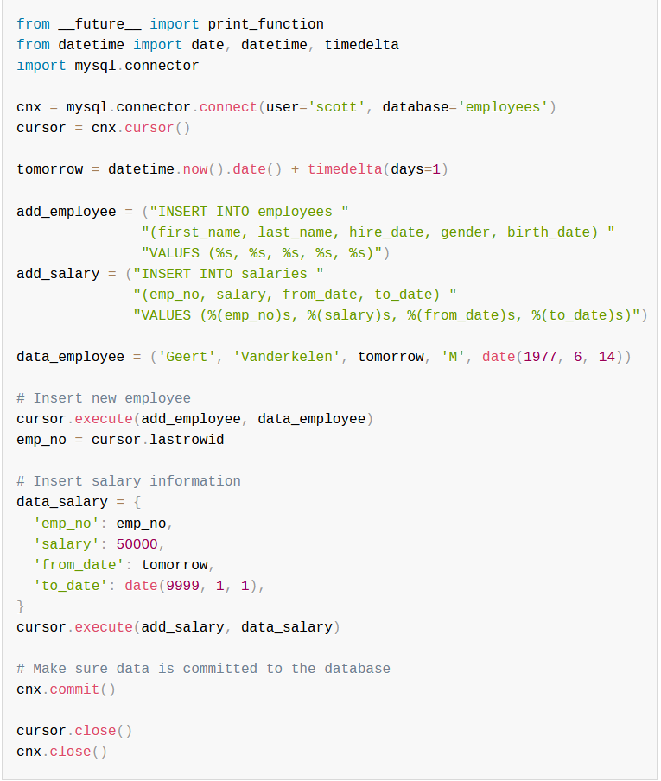
Requêtes INSERT
Doc: https://dev.mysql.com/doc/connector-python/en/connector-python-example-cursor-transaction.html
Attention, il faut « commit » chaque transaction (pour en savoir plus, cherche « mysql transaction » sur ton moteur de recherche favori.
Le principe est le même pour les requêtes UPDATE et DELETE

Slide 8
Instructions supplémentaires
Pour créer un joueur
Un joueur doit faire partie d’une équipe. La clé étrangère « team_id » doit être renseignée. Il faut d’abord sélectionner une équipe avant de pouvoir créer le joueur.
Pour créer un match
Même principe que pour le joueur, mais avec « referee_id », « room_id » et « game_id »
« winner_team_id » n’est pas obligatoire. Il sera renseigné avec une requête « UPDATE »

Slide 9
Validation des entrées
Conversion des entiers ( int() )
Valeurs min et max pour: les dates, les entiers, longueurs des chaînes de caractères
Tableau des valeurs autorisées (white list) pour les petites listes de paramètres (ex: jours de la semaine)
Expression régulières pour certaines données structurées (IP, adresse email,…)
Plus d’infos sur: https://cheatsheetseries.owasp.org/cheatsheets/Input_Validation_Cheat_Sheet.html

Slide 10
AppSec – Injection SQL
Toujours utiliser les requêtes préparées (il y en a pour tous les langages)
https://fr.wikipedia.org/wiki/Injection_SQL
OWASP Top ten: https://owasp.org/www-project-top-ten/
Aituglo Comment récupérer une base de donnée d'un site ?! - SQL injection https://youtu.be/YhbggVKuxo4
Pour ceux que la sécurité intéresse: https://github.com/digininja/DVWA

Slide 11
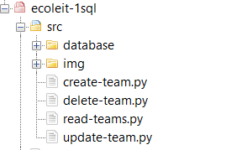
Organisation des fichiers
Les fichiers python sont créés dans le répertoire « src »
Ils commencent par un verbe (create, read, update, delete,…), suivi d’un tiret, suivi du nom de l’entité au singulier si l’action ne concerne qu’un seul enregistrement et au pluriel si l’action en concerne plusieurs.

Slide 12
Fonctionnement de l’application
En ligne de commande depuis le dossier « ecoleit-1sql »
cd src
python nom-du-script.py

